Slide 1
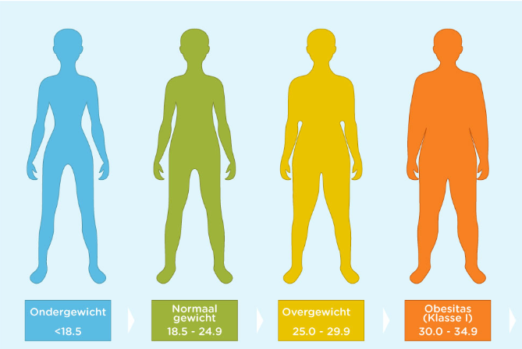
Body Mass Index

Slide 2
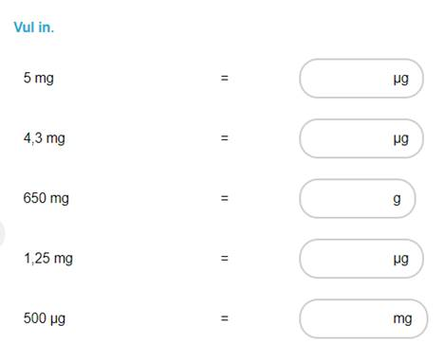
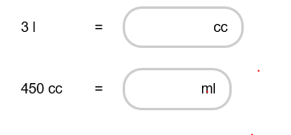
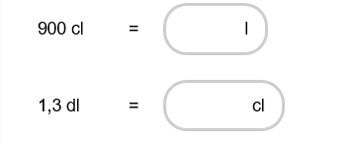
Terugblik eenheden
Wat waren de ezelbruggetjes ook alweer?

Slide 3
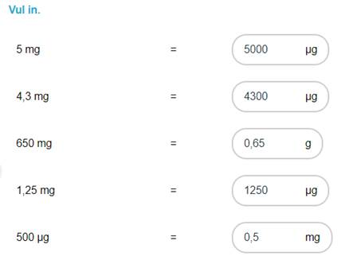
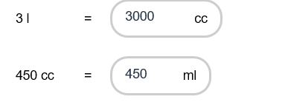
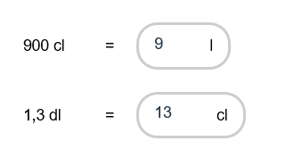
antwoorden

Slide 4

Body Mass Index
Formule voor de berekening van het BMI
Uitkomst:
< 18,5 → te licht
18,5 – 24,9 /25,0 → gezond
25 – 29,9 / 30,0 → te zwaar
> 30 → veel te zwaar (obesitas)

Slide 5
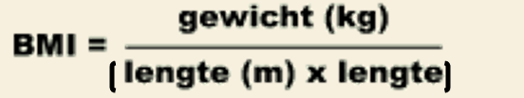
Opdracht 1
De heer Spigt heeft slokdarmkanker. Als gevolg van zijn ziekte en slikproblemen is hij meer dan 30 kilo afgevallen. Volgens de diëtiste is hij bij zijn lengte van 1,95 m zeker 15 kilo te licht. Hij weegt nu 63 kilo.
Bereken zijn oude BMI
b. Bereken zijn huidige BMI
c. Welke BMI is volgens de diëtiste minimaal gewenst?
Hij weegt nu 63 kilo. Dus hij woog 63 + 30 = 93 kilo
BMI: 93 : (1,95 x 1,95) = 24,5 Dit was een gezond gewicht.
Hij weegt nu 63 kilo BMI: 63 : (1.95 x 1.95) = 16,6 Met dit gewicht is hij te licht
De diëtiste geeft aan dat hij 15 kilo moet aankomen → 63 + 15 = 78 kilo BMI: 78 : (1.95 x 1.95) = 20,5

Slide 6
Opdracht 2
De heer Velthuis gebruikt sinds enkele jaren medicatie tegen zijn psychische klachten. Hij probeert om ondanks zijn vergrote eetlust, niet aan te komen. Hij weegt nu 80 kilo bij een lengte van 1,82 m.
Bereken zijn BMI
b. Geef aan of hij nu een te licht, gezond, te zwaar of veel te zwaar gewicht heeft.
80 : (1.82 x 1.82) = 24,2
Dit is een gezond gewicht

Slide 7
Oefenen
Mevrouw Sanderink (32) weegt 72 kilo, haar lengte is 1.63 m. ze doet aan de lijn. Haar streefgewicht is 55 kg.
Bereken haar huidige BMI
Geef aan of ze te licht, gezond, te zwaar of veel te zwaar is.
Bereken haar BMI als zij haar streefgewicht van 55 kg heeft behaald.
Geef aan of haar streefgewicht te licht, gezond, te zwaar of veel te zwaar is.
Welk advies geef jij aan mw. Sanderink? Kies optie 1 of optie 2.
Optie 1: het is wel verstandig om aan de lijn te doen
Optie 2: het is niet verstandig om aan de lijn te doen

Slide 8
Uitwerking opdracht instaptoets
BMI → gewicht : (lengte x lengte)
72 : (1.63 x 1.63) = 27,1
b. Zij is te zwaar → 25 – 29,9
c. BMI → 55 : (1.63 x 1.63) = 20,7
d. Dit is een gezond gewicht → 18,5 – 24,9
e. Je gaat naar een gezond gewicht, dus is het verstandig om te lijnen.

Slide 9
Body Mass Index (2)
Wil je het gewicht berekenen?
Gewicht = BMI x Lengte²
Gewicht = BMI x (lengte x lengte)
De heer Edding is tijdens zijn ziekbed veel afgevallen. Volgens de dietiste is zijn BMI nu nog maar 15 bij een lengte van 1,85.
a. Bereken hoe zwaar hij nu is. Geef je antwoord in één cijfer achter de komma
Gewicht = 15 x 1,85² = 51,3 kg
Gewicht = 15 x (1,85 x 1,85) = 51,3 kg

Slide 10
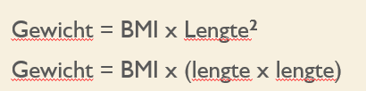
oefenen
De heer Edding is tijdens zijn ziekbed veel afgevallen. Volgens de dietiste is zijn BMI nu nog maar 15 bij een lengte van 1,85.
Hoeveel moet hij minimaal aankomen om op een BMI-Waarde te komen die gezond te noemen is?
1. Je moet eerst weten welke BMI-waarde ‘gezond’ is → 18,5
2. We weten zijn lengte, nu kun je dus uitrekenen hoe zwaar hij is als hij een bmi van 18,5 heeft
18,5 x 1,85² = 63,3 kg 18,5 x (1,85 x 1,85) = 63,3 kg
3. Hij weegt nu 51,3 kg. Dus 63,3 kg – 51,3 kg = 12 kg aankomen

Slide 11
Aan de slag!
Hoofdstuk BMI: maken 1 t/m 10

